Slide 1
تيد إد Ted ED
مهارات استخدام شبكات التواصل الاجتماعي 0731102

Slide 2
ما هو تيد إد Ted ED؟
هدف Ted ED: تسجيل ونشر أصوات أفضل المعلمين في أنحاء الأرض.
مهمة تيد إد هو الاحتفال بأفكار المعلمين والطلاب في جميع أنحاء العالم فهو يقوم بدعم التعلم عن طريق:
إنتاج مكتبة الكترونية من مقاطع الفيديو.
توفير منصة دولية للمعلمين لخلق الدروس التفاعلية الخاصة بهم.
اكساب الطلاب في جميع أنحاء العالم مهارات العرض.
تحتوي شبكة تيد إد على أكثر من 250،000 المعلمين.

Slide 3
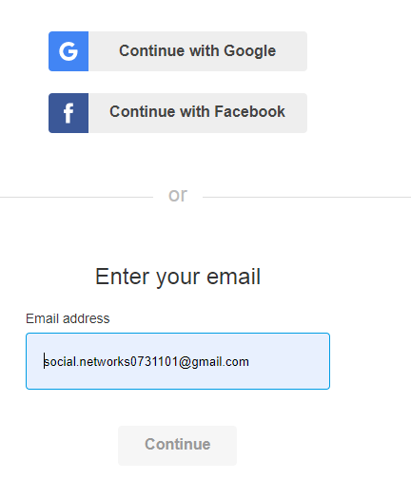
تسجيل الدخول الى تيد إد
يتم الدخول من خلال حساب الفيس بوك أو حساب تيد أو إنشاء حساب جديد إذا كنت عضو جديد

Slide 4
الصفحة الرئيسية Home

Slide 5
التفاعل مع الدرس

Slide 6
التفاعل مع الدرس

Slide 7
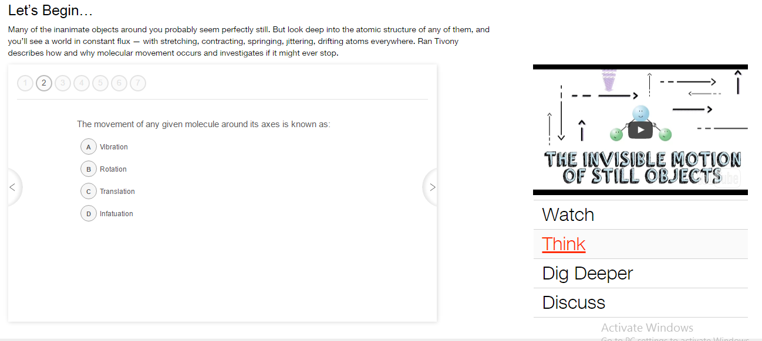
التفاعل مع الدرس

Slide 8
التفاعل مع الدرس

Slide 9
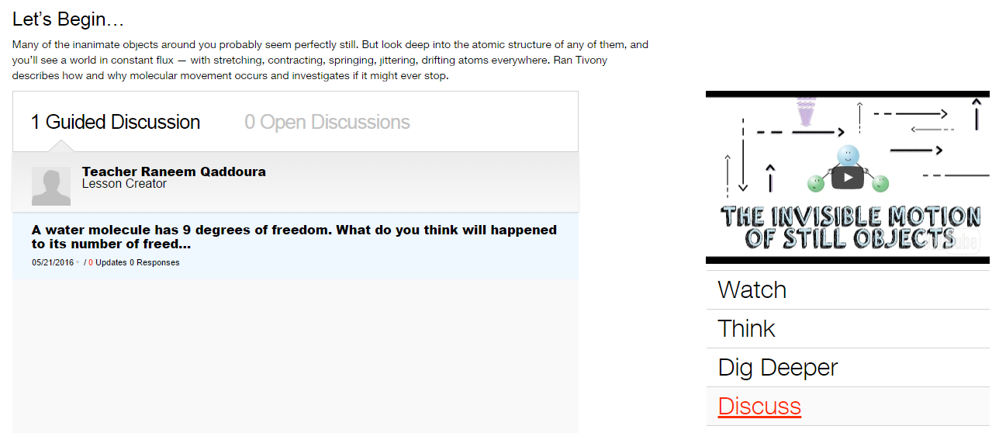
التفاعل مع الدرس

Slide 10
انشاء وتعديل درس Lesson

Slide 11
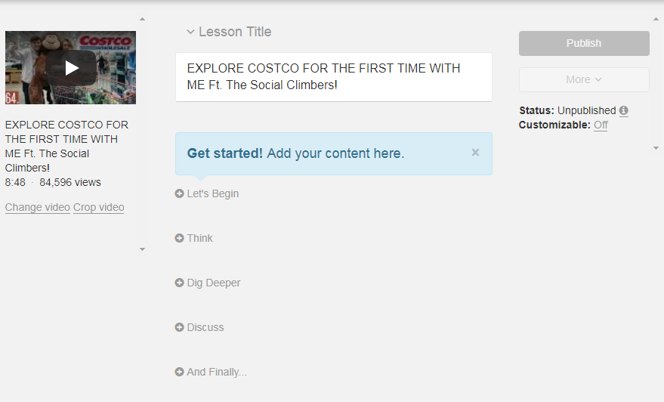

Slide 12
انشاء وتعديل درس Lesson
انشاء درس
البحث عن طريق:
الكلمات الرئيسية keywords
لصق في عنوان يوتيوبYoutube URL
تعديل العنوان
اضافة نص بسيط عن الدرس لا يتجاوز ال400 حرف (الزامي)
اضافة اسئلة للدرس
سؤال الاختيار من متعدد
الأسئلة المفتوحة الإجابة
وصف عميق Dig Deeper
النقاش Discussion
الملخص Conclusion
نشر الفيديو Publish
تعديل درس

Slide 13
دروسك your lessons

Slide 14
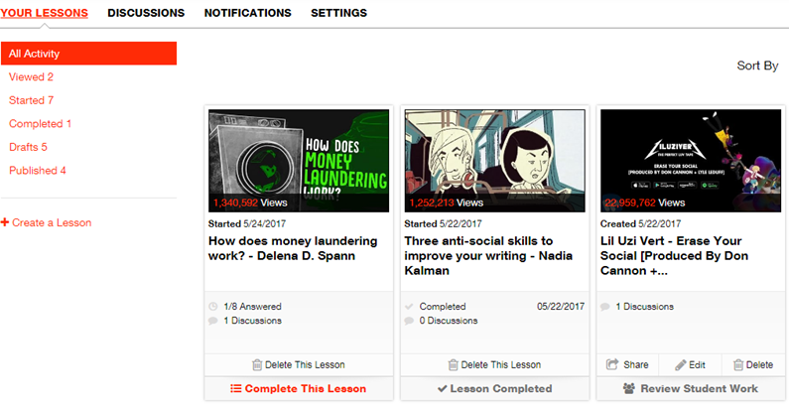
دروسك your lessons

Slide 15
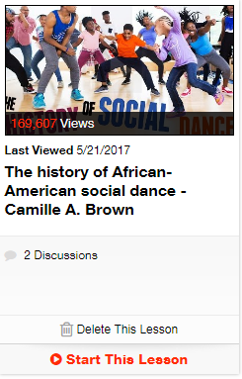
دروسك your lessons
هذا الدرس قام شخص اخر بإنشائه وقمت أنت بمشاهدته
صورة مصغرة thumbnail
عدد المشاهدات views
اخر مشاهده لك Last Viewed
عنوان الفيديو
عدد النقاشات
حذف الدرس Delete
بدء هذا الدرس Start This lesson

Slide 16
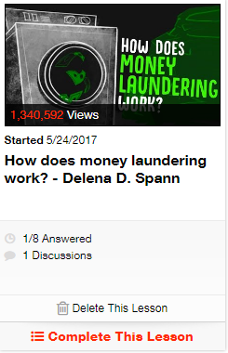
دروسك your lessons
هذا الدرس قام شخص اخر بإنشائه وقمت أنت بمشاهدته وبدأت بالإجابة على أسئلته
صورة مصغرة thumbnail
عدد المشاهدات views
تاريخ البداية Started
عنوان الفيديو
عدد الاجابات
عدد النقاشات
حذف الدرس Delete
الانتهاء من إنشاء الدرس Finish Creating Lesson

Slide 17
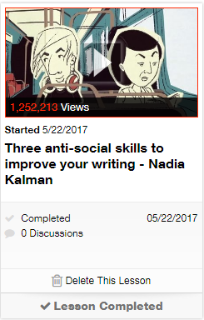
دروسك your lessons
هذا الدرس قام شخص اخر بإنشائه وقمت أنت بمشاهدته وقمت بحل جميع أسئلته
صورة مصغرة thumbnail
عدد المشاهدات views
تاريخ البداية Started
عنوان الفيديو
تاريخ الانتهاء من الدرس
عدد النقاشات
حذف الدرس Delete
قمت بإكمال الدرس Lesson Completed

Slide 18
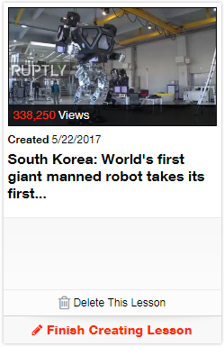
دروسك your lessons
هذا الدرس بدأت بإنشائه ولكن لم تقم بنشره
صورة مصغرة thumbnail
عدد المشاهدات views
تاريخ الانشاء Created
عنوان الفيديو
حذف الدرس Delete
الانتهاء من إنشاء الدرس Finish Creating Lesson

Slide 19
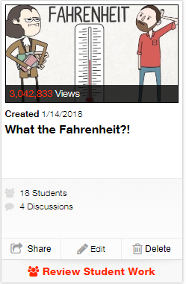
دروسك your lessons
هذا الدرس قمت بإنشائه ونشره
صورة مصغرة thumbnail
عدد المشاهدات views
تاريخ الانشاء Created
عنوان الفيديو
عدد الطلاب
عدد النقاشات
حذف الدرس Delete أو مشاركة الدرس Share أو تعديل الدرس Edit
مراجعة عمل الطلاب Review Student Work

Slide 20
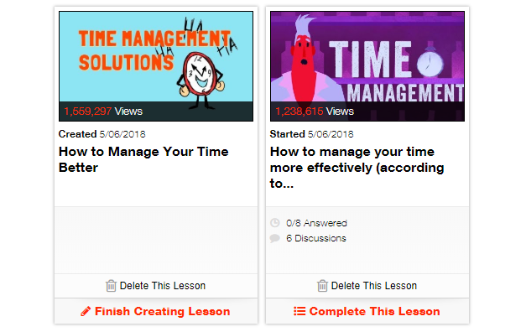
ما هو الفرق بين الدرسين؟

Slide 21
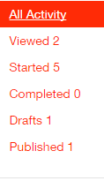
دروسك your lessons
الأنشطة
بدأت بمشاهدة الدرس ولم تبدأ بالإجابة على أسئلته Viewed
بدأت بالإجابة على أسئلة الدرس Started
قمت بحل جميع أسئلة الدرس Completed
المسودة drafts وهي الدروس الخاصة بك التي لم تقم بنشرها بعد
الدروس الخاصة بك التي قمت بنشرها

Slide 22
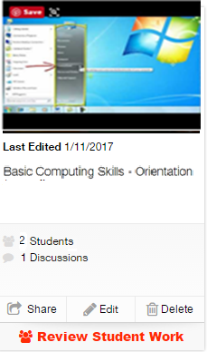
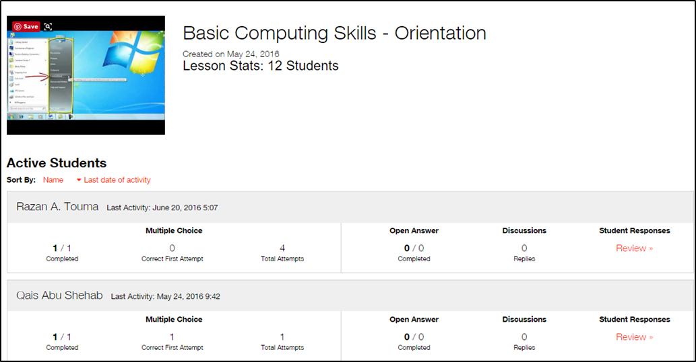
استعراض أعمال الطلَابReview Student Work

